Slide 1


Slide 2
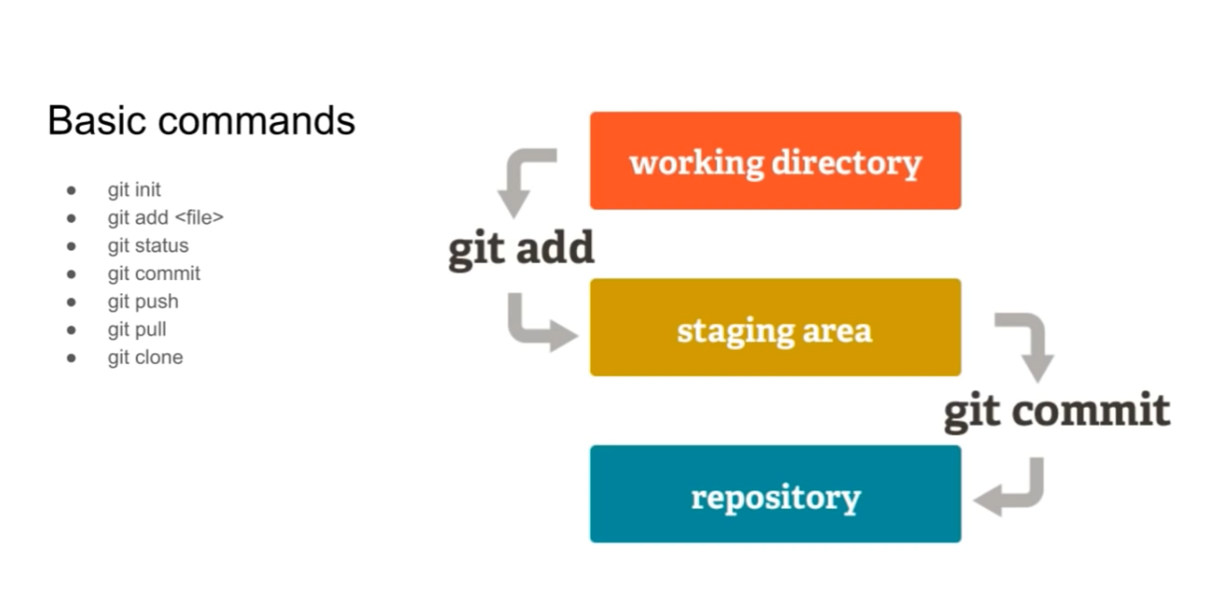

Slide 3
Para inicializar un proyecto nuevo
git init

Slide 4
Para ver el status de nuestros archivos
git status

Slide 5
Para agregar un archivo al staging area
git add

Slide 6
Para crear un primer punto de control en nuestro código
git commit / git commit –m “mensaje”

Slide 7
Para configurar el email de este usuario
Por ejemplo: git config --global user.email “k3m1l10@monaco.com”
git config --global user.email

Slide 8
Para configurar el nombre del usuario
Por ejemplo: git config --global user.email “k3m1l10”
git config --global user.name

Slide 9
Para ver todos los commints que hemos creado
git log

Slide 10
Para revertir los cambios de los archivos
git checkout --

Slide 11
Para ver las diferencias realizadas en los archivos
git diff

Slide 12
Versiones alternativas
Por ejemplo ver la actual rama: git branch
* master
git branch

Slide 13
Crear una rama
# git branch persistencia
# git branch
* master
persistencia
git branch <nueva rama>

Slide 14
Moverse entre ramas
# git checkout persistencia
Cambiado a rama ‘persistencia’
# git branch
master
* persistencia
git checkout <rama>

